Slide 1
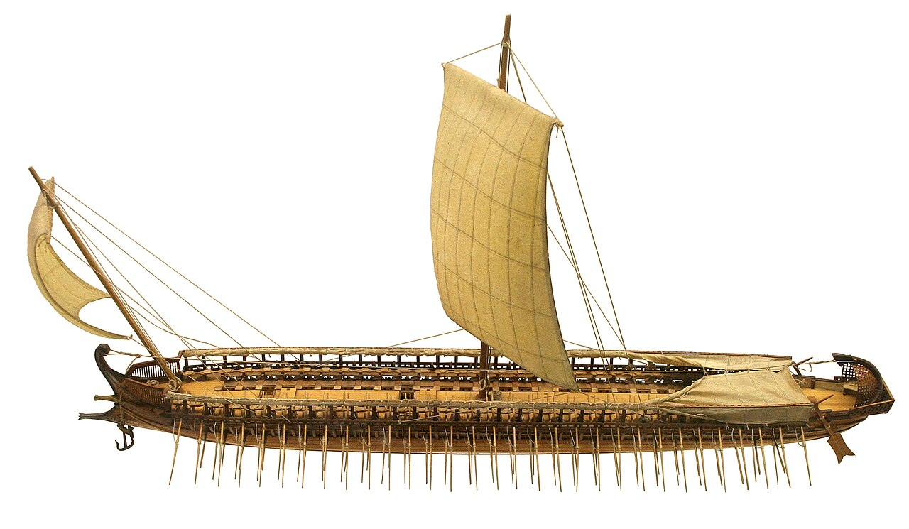
3.72
Μετάφραση-Σχόλια

Slide 2
Κείμενο | Μετάφραση
ἐλθόντων δὲ οἱ Ἀθηναῖοι τούς τε πρέσβεις ὡς νεωτερίζοντας ξυλλαβόντες, καὶ ὅσους ἔπεισαν, κατέθεντο ἐς Αἴγιναν. Ἐν δὲ τούτῳ τῶν Κερκυραίων οἱ ἔχοντες τὰ πράγματα ἐλθούσης τριήρους Κορινθίας καὶ Λακεδαιμονίων πρέσβεων ἐπιτίθενται τῷ δήμῳ, καὶ μαχόμενοι ἐνίκησαν. ἀφικομένης δὲ νυκτὸς ὁ μὲν δῆμος ἐς τὴν ἀκρόπολιν καὶ τὰ μετέωρα τῆς πόλεως καταφεύγει καὶ αὐτοῦ ξυλλεγεὶς ἱδρύθη, καὶ τὸν Ὑλλαϊκὸν λιμένα εἶχον· οἱ δὲ τήν τε ἀγορὰν κατέλαβον, οὗπερ οἱ πολλοὶ ᾤκουν αὐτῶν, καὶ τὸν λιμένα τὸν πρὸς αὐτῇ καὶ πρὸς τὴν ἤπειρον. | Όταν όμως έφτασαν, οι Αθηναίοι τους θεώρησαν ως υποκινητές της επανάστασης και τους συνέλαβαν, και μαζί με όσους είχαν πειστεί στα λόγια τους τούς πήγαν και τους εγκατέστησαν στην Αίγινα. Στο μεταξύ οι ολιγαρχικοί, που είχαν τώρα στα χέρια τους την κατάσταση στην Κέρκυρα, όταν έφτασε κ' ένα πολεμικό από την Κόρινθο και πρέσβεις των Λακεδαιμονίων, επιτέθηκαν στους δημοκρατικούς και τους νίκησαν στη συμπλοκή που έγινε. Όταν όμως νύχτωσε, οι δημοκρατικοί κατέφυγαν στην Ακρόπολη και τα ψηλώματα της πολιτείας, κι εγκαταστάθηκαν εκεί• είχαν στα χέρια τους και το Υλλαϊκό λιμάνι. Οι άλλοι πάλι (ολιγαρχικοί) κατέλαβαν την αγορά, όπου έμεναν οι περισσότεροι τους και το γειτονικό λιμάνι, που βλέπει προς την απέναντι στεριά. .

Slide 3
ἐλθόντων δὲ οἱ Ἀθηναῖοι τούς τε πρέσβεις ὡς νεωτερίζοντας ξυλλαβόντες, καὶ ὅσους ἔπεισαν, κατέθεντο ἐς Αἴγιναν. Ἐν δὲ τούτῳ τῶν Κερκυραίων οἱ ἔχοντες τὰ πράγματα ἐλθούσης τριήρους Κορινθίας καὶ Λακεδαιμονίων πρέσβεων ἐπιτίθενται τῷ δήμῳ, καὶ μαχόμενοι ἐνίκησαν. ἀφικομένης δὲ νυκτὸς ὁ μὲν δῆμος ἐς τὴν ἀκρόπολιν καὶ τὰ μετέωρα τῆς πόλεως καταφεύγει καὶ αὐτοῦ ξυλλεγεὶς ἱδρύθη, καὶ τὸν Ὑλλαϊκὸν λιμένα εἶχον· οἱ δὲ τήν τε ἀγορὰν κατέλαβον, οὗπερ οἱ πολλοὶ ᾤκουν αὐτῶν, καὶ τὸν λιμένα τὸν πρὸς αὐτῇ καὶ πρὸς τὴν ἤπειρον.

Slide 4
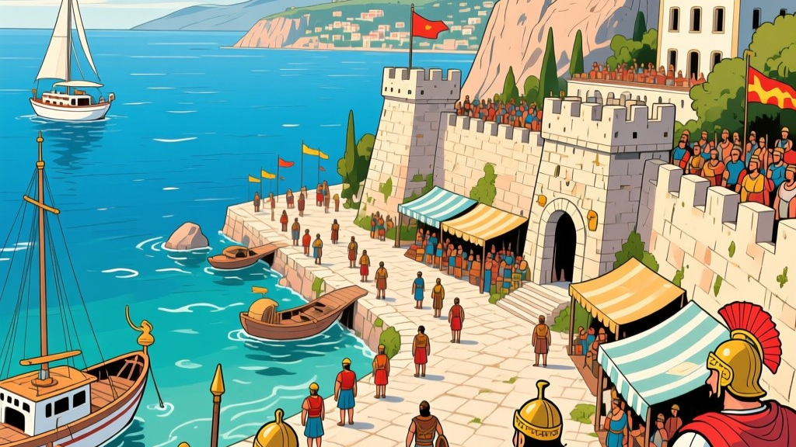
Σχόλια
ἐλθόντων δὲ οἱ Ἀθηναῖοι... Αἴγιναν: Η αντίδραση των Αθηναίων ήταν άμεση. Σύλληψη πρέσβεων και συμμάχων τους Κερκυραίων: μεταφορά τους στην Αίγινα. Παρότι η σύλληψη των πρέσβεων θεωρούνταν έγκλημα στη βάση του «διεθνούς δικαίου», εδώ δικαιολογείται λόγω της επιχείρησής τους να καταλύσουν την έννομο τάξη. Δεν μαθαίνουμε ποτέ την τύχη όλων όσοι μεταφέρθηκαν στην Αίγινα.
Ἐν δὲ τούτῳ... ἐνίκησαν: Η άφιξη ενός πολεμικού πλοίου από την Κόρινθο και των Λακεδαιμονίων πρέσβεων παρέχει την αναμενόμενη ευκαιρία στους ολιγαρχικούς, οι οποίοι επιτίθενται κατά των δημοκρατικών και τους νικούν σε μάχη. Ο φόνος του Πειθία (3.70.6) είναι η αρχή του εμφυλίου πολέμου, αλλά από εδώ γενικεύεται. Η παρέμβαση της Σπάρτης στην Κέρκυρα είναι σαφής και δεν αφήνει περιθώρια αδράνειας στην Αθήνα.
Ὑλλαϊκὸς λιμήν: δύο τα λιμάνια της Κέρκυρας: Υλλαϊκός και Αλκίνοου.
Ο διχασμός απλώνεται και χωροταξικά στην πόλη: οι ολιγαρχικοί στην Αγορά και στο λιμάνι του Αλκίνοου, οι δημοκρατικοί στην Ακρόπολη και τον Υλλαϊκό λιμένα.

Slide 5
Δομή ενότητας
Α. Η αντίδραση των Αθηναίων
• Σύλληψη πρέσβεων
• Συγκέντρωσή τους και όσων έπειθαν στην Αίγινα
Β. Η ανάμειξη της Σπάρτης στις πολιτικές εξελίξεις στην Κέρκυρα και η γενίκευση του εμφυλίου.
Συνεννόηση με τους ολιγαρχικούς και στήριξή τους.
Επίθεση και νίκη εναντίον των δημοκρατικών.
Γ. Η κατάληψη θέσεων από τους δύο αντιπάλους.
Δημοκρατικοί: ακρόπολη, ψηλά και οχυρά μέρη της πόλης και το Υλλαϊκό λιμάνι.
Ολιγαρχικοί: αγορά και το κοντινό λιμάνι.

Slide 6
Ιδεολογικά στοιχεία
Οι υποψιασμένοι και έμπειροι στα πολιτικά πράγματα Αθηναίοι δεν εξαπατώνται από δόλια τεχνάσματα.
Οι ομοειδείς ομάδες: προϋπόθεση έναρξης συγκρούσεων μεγάλης κλίμακας.
Η υποκίνηση και ανάμειξη μιας μεγάλης δύναμης στα εσωτερικά προβλήματα άλλης χώρας μετατρέπει την πολιτική διαμάχη σε εμφύλια σύρραξη.
Η αλληλεξάρτηση εσωτερικής και εξωτερικής πολιτικής.
Η αναζήτηση της οχύρωσης.

